Slide 1
数据可视化大作业
吴立凡 SA23229104

Slide 2
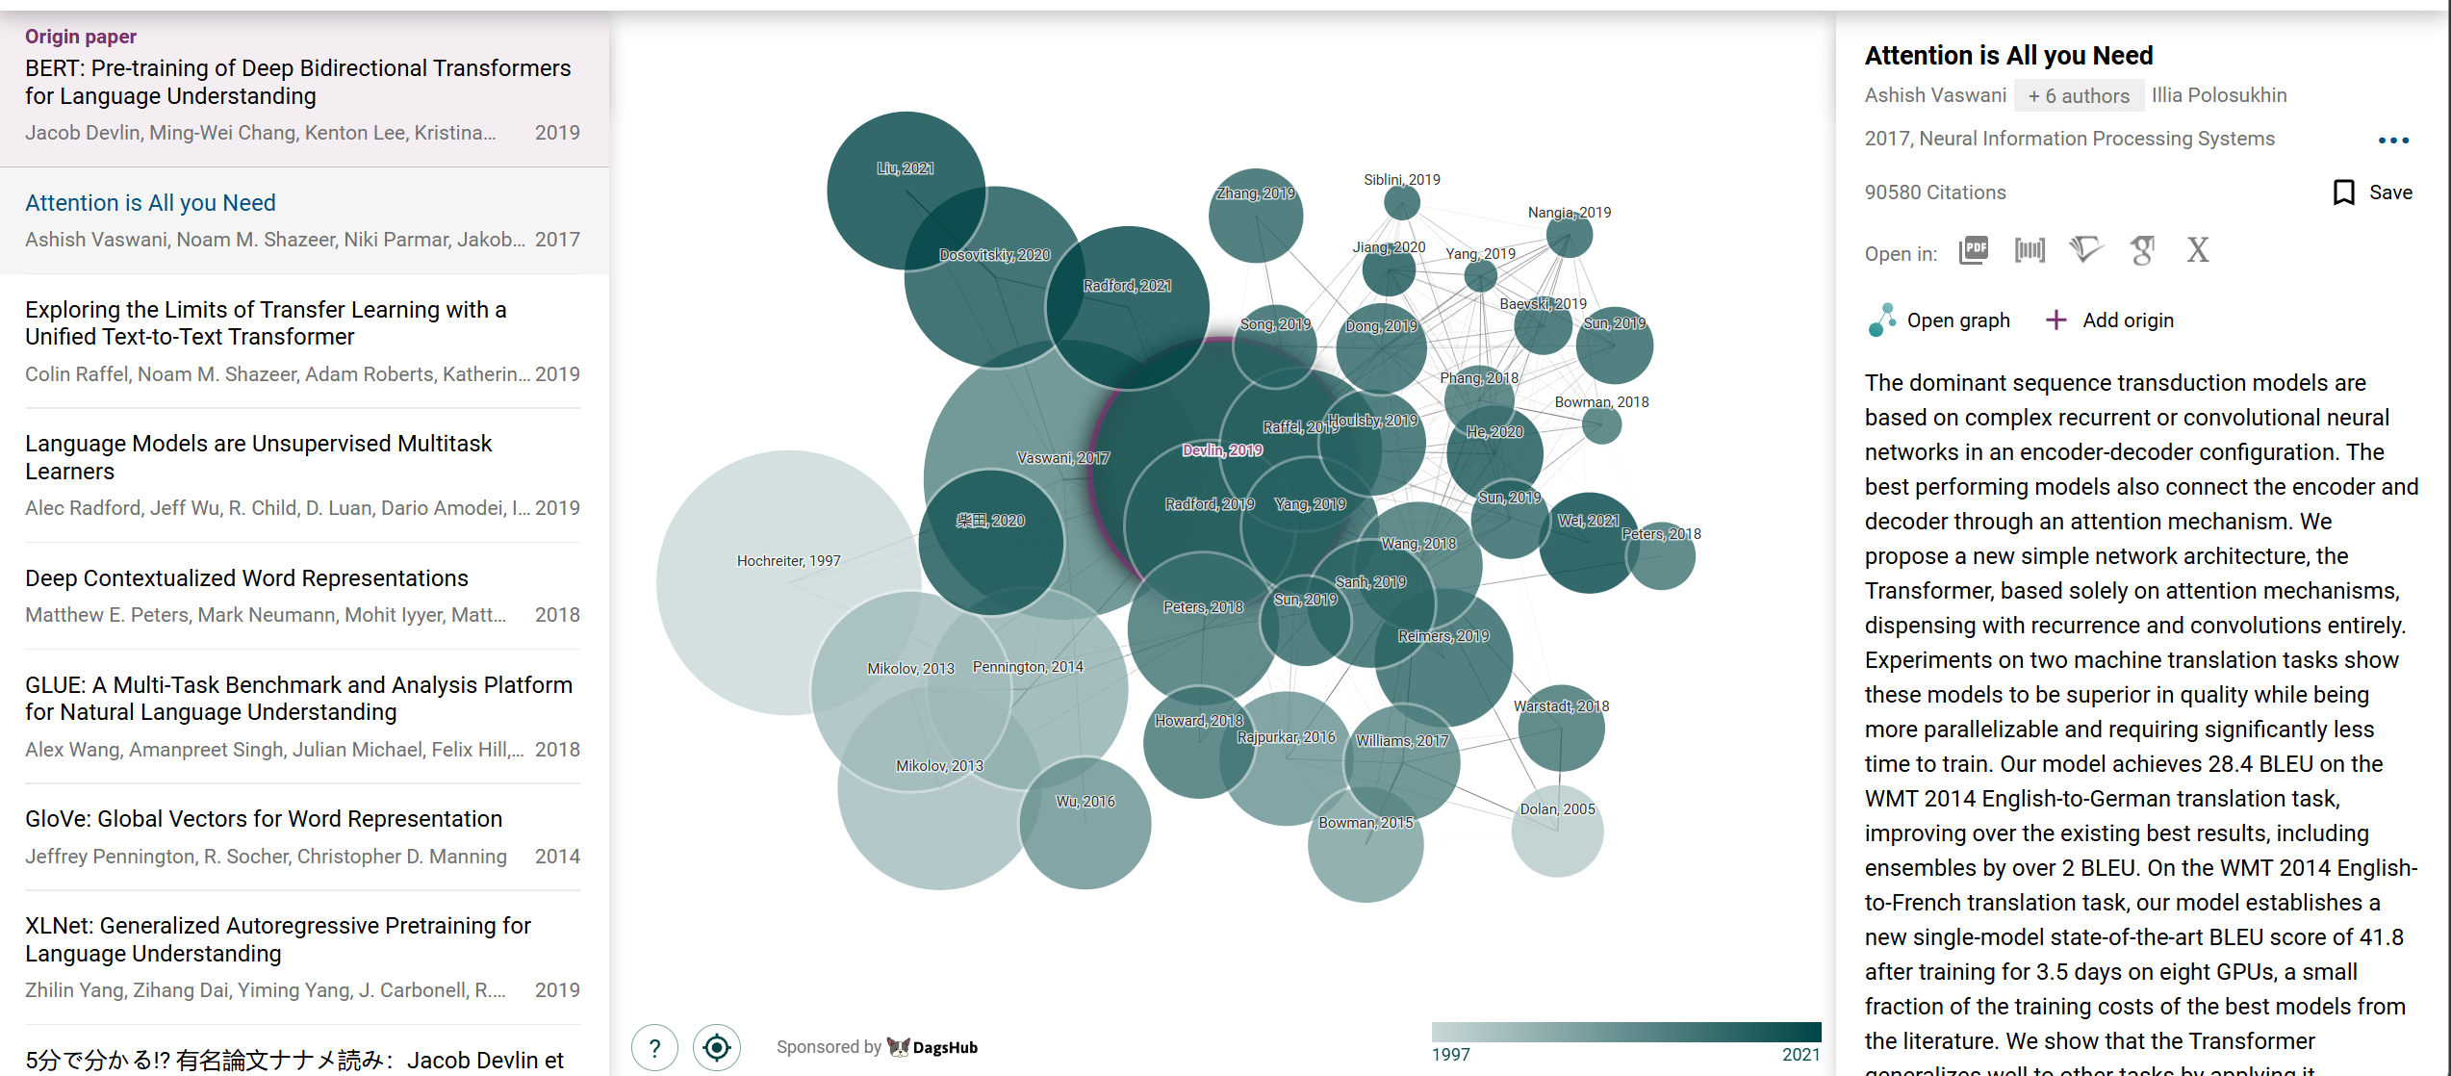
背景：Connected graph

Slide 3
项目：open-connected graph
1. 实验目的 本实验旨在探索利用网络爬虫技术获取开放学术论文数据，并利用数据可视化工具对论文引用关系进行可 视化分析。通过完成该实验，期望达到以下目标：
理解网络爬虫的基本原理和操作流程。
掌握利用Python编写网络爬虫程序的方法。
学习使用数据可视化工具对论文引用关系进行可视化分析。
本项目开源在https://github.com/wusar/open_connectedpapers，欢迎大家提出建议和改进建议。

Slide 4
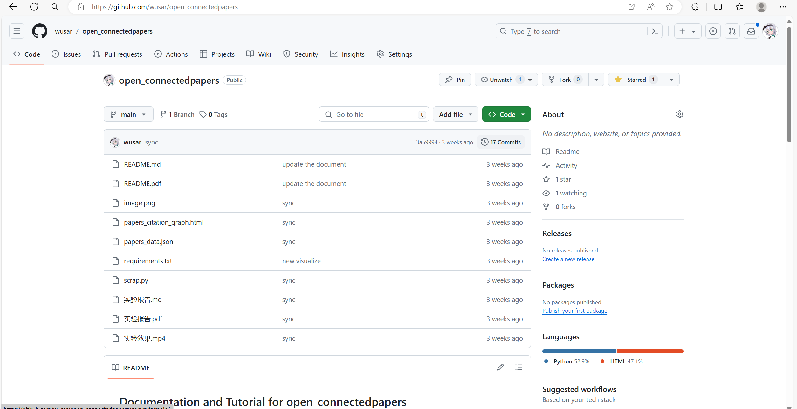

Slide 5
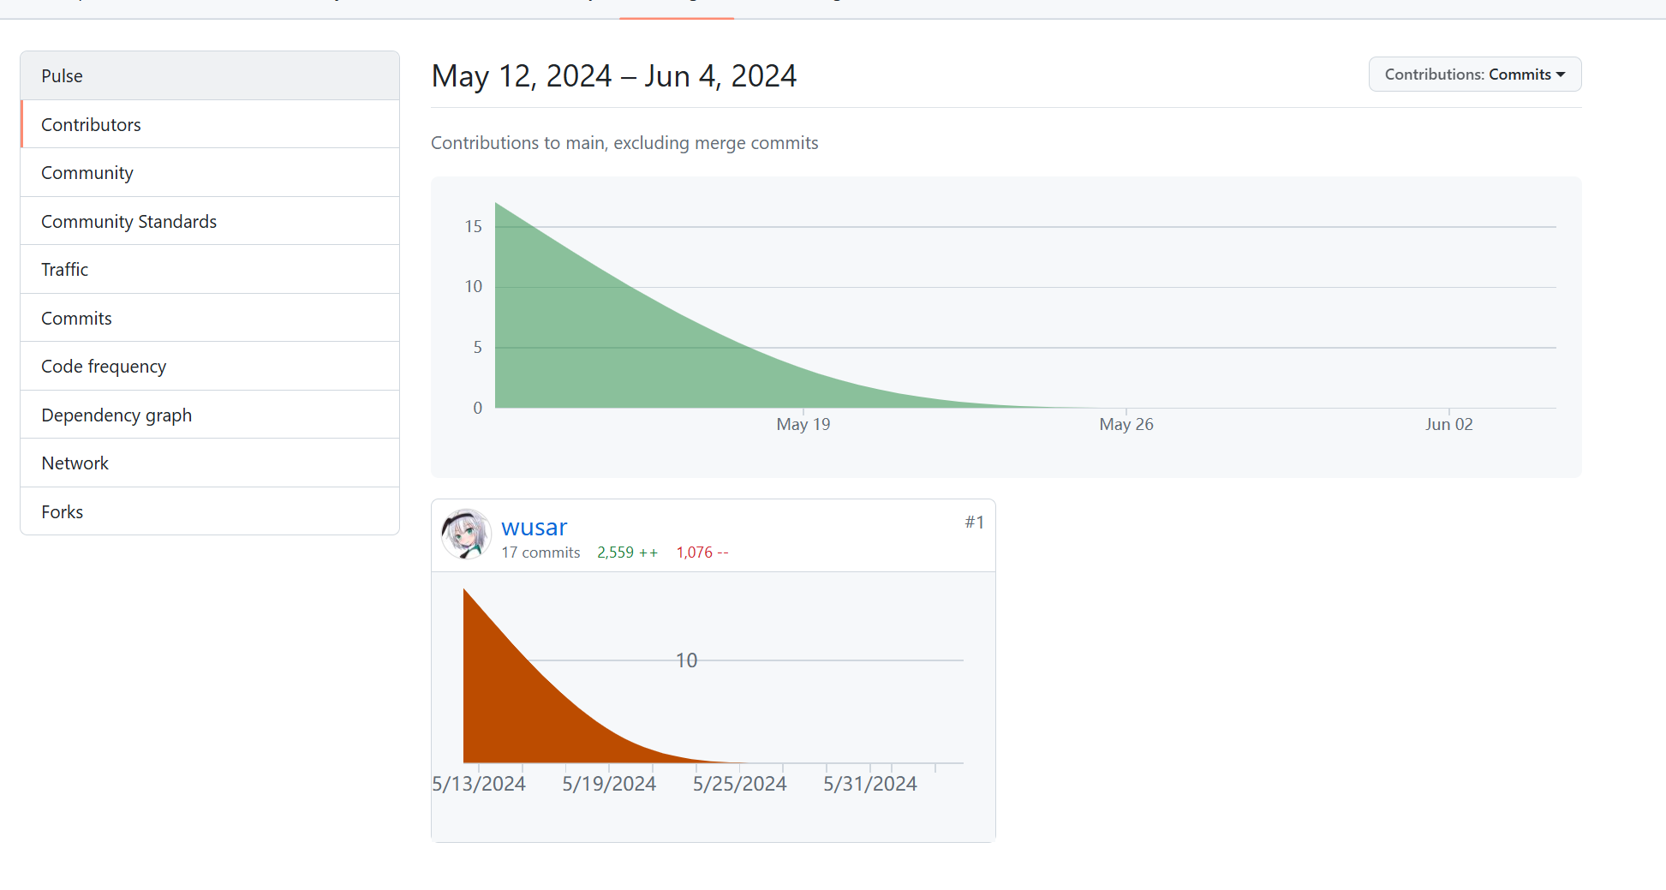

Slide 6
实验步骤
使用网络爬虫爬取google scholar上的论文数据
将爬取的数据进行可视化

Slide 7
网络爬虫程序编写
网络爬虫程序编写 使用Selenium库模拟浏览器操作，访问Google Scholar网站，并利用搜索功能获取论文列表页的 HTML内容。
使用BeautifulSoup库解析HTML内容，提取论文的标题、作者、引用次数、发布年份等信息。
实现多页搜索结果的自动翻页功能，确保获取足够的论文数据。
将获取的论文数据保存为JSON格式文件，便于后续处理和分析。

Slide 8
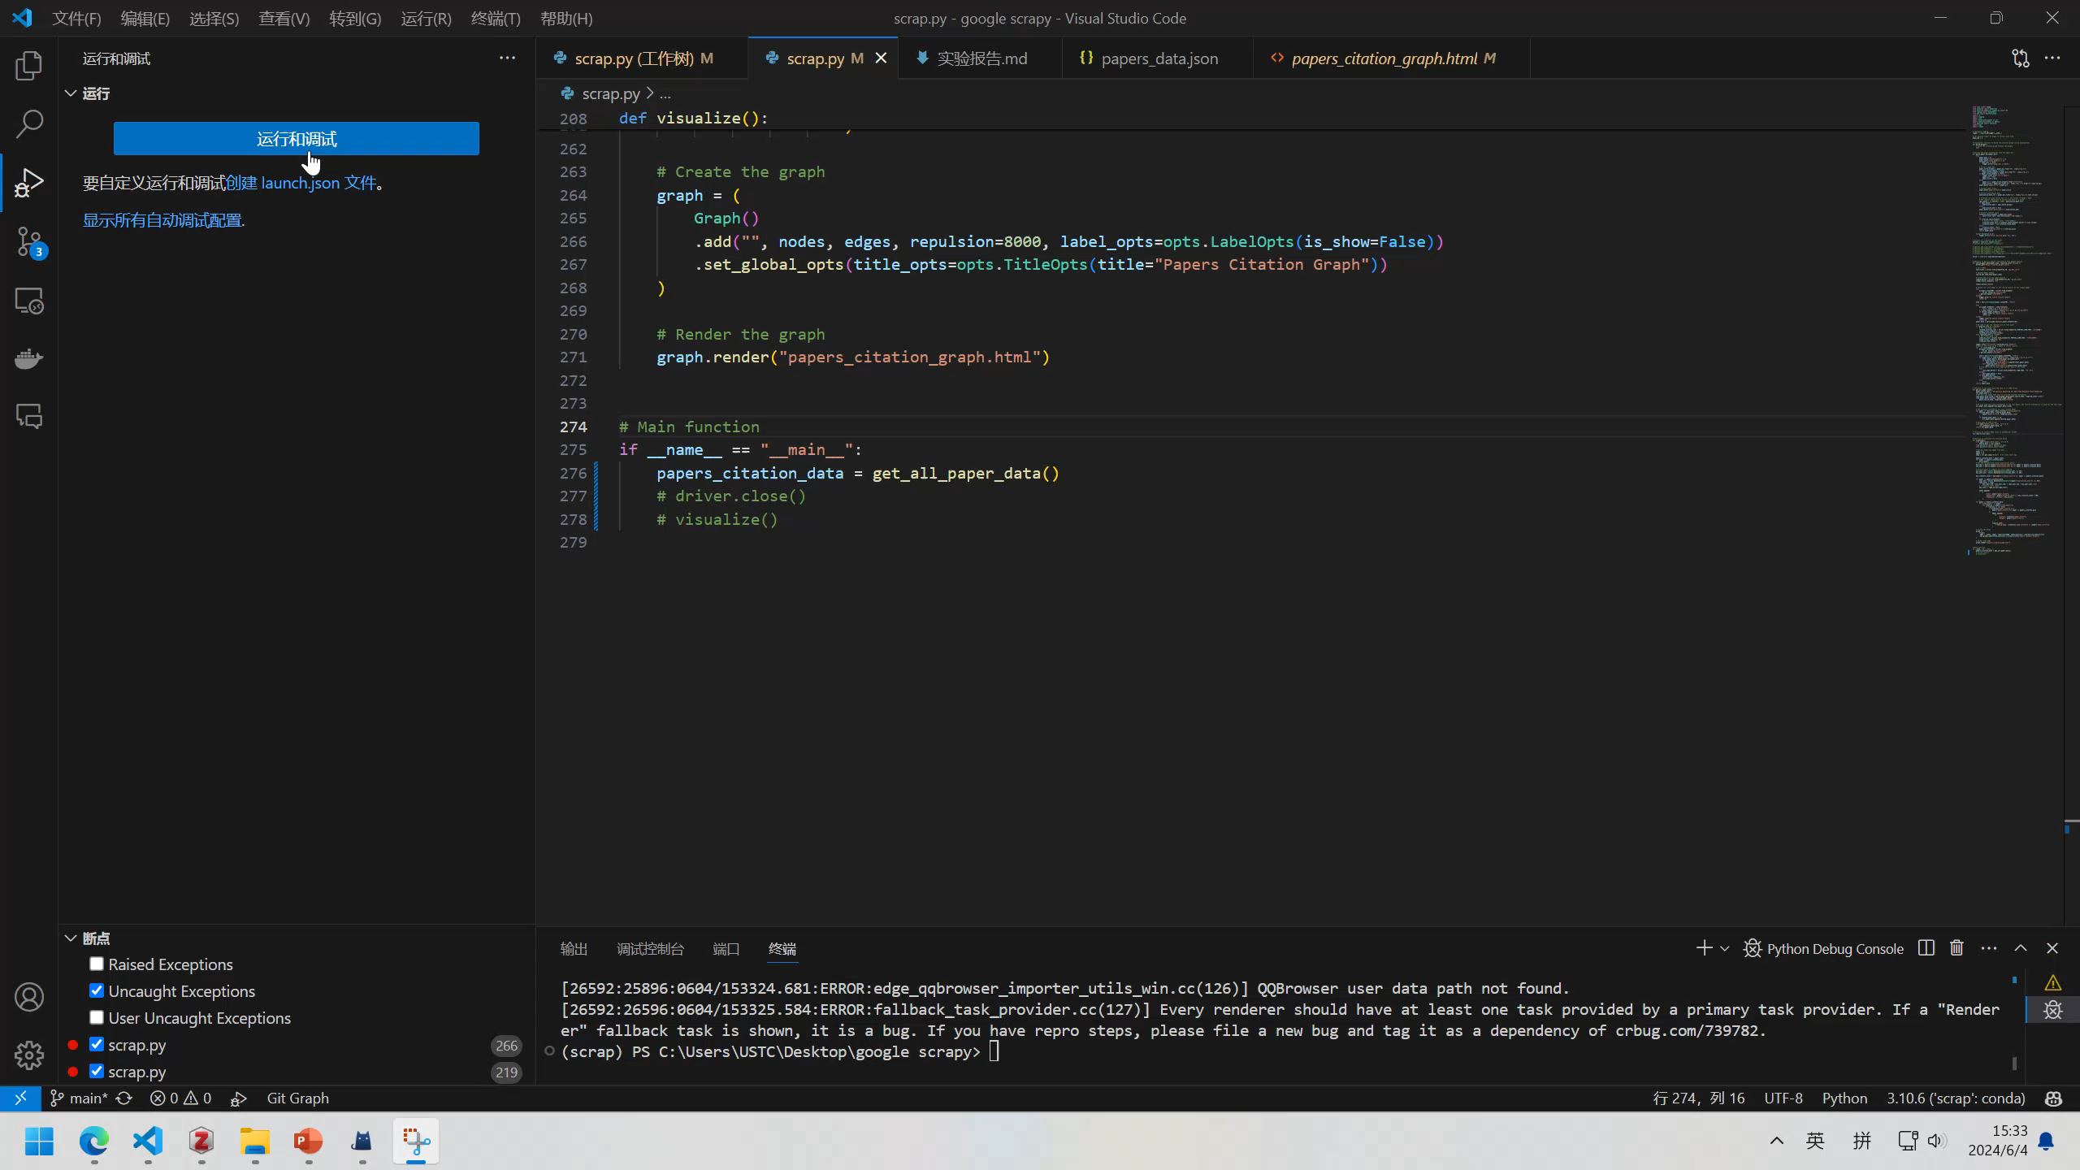

Slide 9
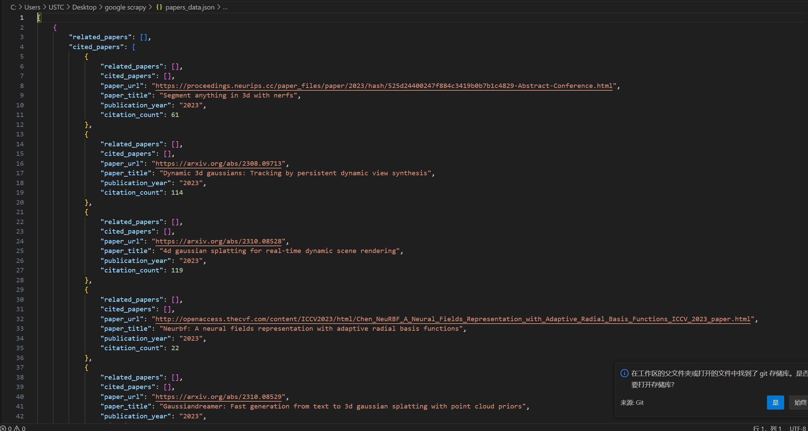
爬取到的数据格式

Slide 10
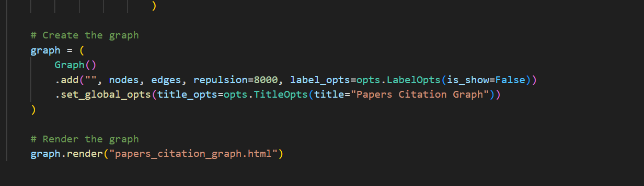
数据可视化
使用Pyecharts库创建图表，将论文数据转换为节点和边的形式，构建论文引用关系图。
设计合适的节点大小和颜色，以及边的连接方式，展示论文之间的引用关系。
将生成的论文引用关系图保存为HTML文件，便于浏览和分享。

Slide 11
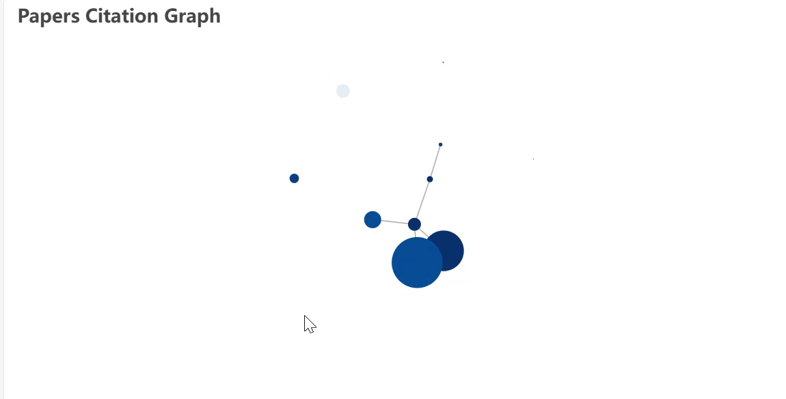

Slide 12
实验中遇到的主要困难
在实验过程中，我花费了大量时间在爬虫部分，因为我遇到了多种反爬虫机制，必须想办法克服这些困难。
首先，我使用了Selenium框架模拟人类对网页的点击，以绕过一些使用requests库的爬虫的屏障。
此外，在每次点击之前，我都设置几秒的暂停，以模仿真人操作，避免爬取频率过快导致封号。
我还限制了爬取页面的上限为二，以避免访问次数过多导致封号。 在实验过程中，我多次因爬取频率过高而被封号，不得不更换IP和节点来解决这个问题。
而且每一次的爬取之前都需要进行谷歌的人机验证，这也为我的实验带来了很大的困难。

